Slide 1
埃米尔∙涂尔干 Emile Durkheim 1858-1917 “社会按照它的像（image）形塑我们，将宗教、政治信仰和道德信仰注入我们，调节（control）我们的行动。”
自杀论与方法论；

Slide 2
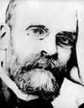
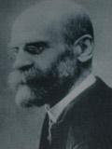
涂尔干生平
1858年生于法国孚日省埃皮纳尔，犹太人；青年时代放弃宗教信仰；
1789年，巴黎高等师范学校，1882年毕业；
1882-1887，省立中学教师，期间赴德国一年，深受冯特实验心理学影响；
1887-1902，波尔多大学，创立法国第一个教育学和社会学系；
1891年，法国首位社会科学和教育学教授；
1898年，创立《社会学年鉴》，年鉴学派； （日后斯特拉斯堡大学布洛赫等人历史年鉴）；
1902年后执教于巴黎大学；
1917年去世；

Slide 3

工业社会的道德科学家
一般称为实证社会学；自称道德哲学家
核心关怀：何谓社会学？用科学的方法来实现道德关怀；
考察道德的社会作用、历史发展和当代处境
核心问题：社会团结（Solidarity）。注重这方面社会结构的变化及制度、实践和信念的相应变化。

Slide 4
涂尔干的著作体系
实证主义社会学经典：《社会学方法的准则》（1895），《自杀论》（1897）；
传统所谓四大经典： 《社会学方法的准则》；《自杀论》 ；《社会分工论》（1893）；《宗教生活的基本形式》（1912）；
重建经典传统：《职业伦理与公民道德》《教育思想的演进》《原始分类》《哲学讲稿》等
从实证社会学到社会学其他传统；社会学与教育思想、政治哲学、人类学等的早期联系

Slide 5
从 《自杀论》开始
涂尔干1889年－90年波尔多大学讲的社会学课程；
线索一：基本背景，涂尔干所面临的社会危机和问题；
社会分化带来社会进步，但现代社会并不比古代人幸福，自杀率更高；德雷福斯事件；
线索二：自杀何以为collective?
线索三：思想史传统；
18世纪自杀仍是道德问题。到19世纪成了社会问题，更准确说是政治问题。成为“生命权力”的一部分。国家开始控制臣民生命

Slide 6
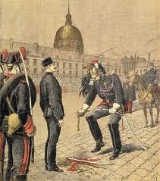
德雷福斯事件（Dreyfus affair）
1894年，德雷福斯被捕；被判流亡魔鬼岛，终身苦役；
德雷福斯事件在当时的法国引起巨大的社会动荡，举国分为两派；
1898年1月，左拉的《我控诉》一文，被认为是法国现代知识分子的诞生标志。
涂尔干作为为德雷福斯辩护的最著名教授之一，处于该阵营的核心地位。
1899年，德雷福斯获释；
1906年，德雷福斯恢复名誉。

Slide 7
线索一
涂尔干所面对的社会危机和问题：在1789年到1914年之间，法国面临着一场深刻危机—一场由现代现代社会所带来的危机。
“当社会遭受苦难，它就会感到有必要找到某个可以为其疾病负责的人，某个它能够为其不幸而复仇的人；…这些就是作为赎罪的受害者的贱民。可以印证我这一解读的，就是在1894年对于德雷福斯的审判的欢呼雀跃。人民对于本应该是公共哀悼的一件事情，当作胜利来庆祝。他们终于知道他们生活中的经济衰退和道德沦丧应该归咎于谁了。问题来自于犹太人。这一审判已经被官方认可了。”（摘自Durkheim and Modern Sociology,p119）

Slide 8
线索二
《自杀论》，道德统计学的发展顶峰；证明《社会学方法的准则》。自杀似乎最具个人性，如能发现它由各种社会因素决定，就能证明社会学力量。对于 “超-社会因素”(extra-Social Factors)的反驳；心理；遗传；气候等
From considering suicide as a disease sui generis, general propositions have been set up which are belied by experience. P59 中P25
1. Maniacal Suicide 躁狂性自杀；2. Melancholy Suicide 抑郁性自杀；
3. Obsessive Suicide(also anxiety-suicide) 强迫性自杀；
4. Impulsive or Automatic Suicide 强迫性自杀或自发性的自杀；
D并不否认存在着上述自杀，不过，他要讨论的并非这些，而是正常人的自杀；正如人有病人和正常人一样，自杀也可以作此区分：一种是不受意识所控制的；一种是有意识的。
中48：“社会自杀率和精神错乱没有任何明确的关系，从归纳推理上来看，和各种神经衰弱的倾向也没有任何明确的关系。”

Slide 9
引出定义
人们把任何由死者自己完成并知道会产生这种结果的某种积极或消极的行动直接或间接地引起的死亡叫做自杀。
The term Suicide is applied to all cases of death resulting directly or indirectly from a positive or negative act of the victim himself, which he knows will produce this result. P44
Meaning: 自杀是有社会意义的。如何来理解“社会”？

Slide 10
自杀的社会意义
A. 自杀的社会意义，不在于其被“非理性化”；
“非理性化”所表达出的对于生命的主宰与对于权威的挑战；
B. 自杀作为一种社会疾病，而非精神疾病：“许多自愿死亡…其中大部分都有动机，而这些动机并非没有现实的基础。因此，不能把任何自杀者都看成是疯子，除非滥用名词”p35.
如何理解“现实的基础”？

Slide 11
线索三
二元革命后的神圣性问题；
人的两重性：自然人(physical man)之上还有社会人(social man)；
《人的两重性及其社会条件》，柏拉图的灵魂与肉体的二元论；
在涂尔干这里，对自然状态的反驳：个体性被贬低至肉体需要，“本能偏好”----社会才具有神圣性。

Slide 12
作为上帝之社会
“所有这些超肉体的生活（supra-physical life）的建立与扩展并不是因为宇宙环境（the cosmic environment）的要求而是因为社会环境的要求。社会的影响在我们身上唤醒同情和团结一致的感觉，驱使我们朝向他人；正是社会，按照它的像（image）形塑我们，将宗教、政治信仰和道德信仰注入我们，调节（control）我们的行动。为了扮演我们的社会角色，我们竭力扩展我们的智慧，并且为了这种发展，也正是社会通过传递给我们它的可信赖的知识储备来提供给我们这种发展的手段。” （p. 211-212，中译：218，着重号为授课者所加）

Slide 13
社会性是人得以自我理解的根本
“社会人是文明人的本质，他是生存的杰作。”（p. 213，中译：220）
（各类社会活动）“这些活动就是社会本身在我们每个人身上的肉身化（incarnated）和个体化”（p. 212，中译：p214）。
如果仅仅从肉体需要出发，这些活动就是没有价值的，没有用的，没有目的的，“他对他自己成了一个迷”（p. 212，中译：220）。
要理解社会，就要进一步从社会事实(social reality)出发；

Slide 14
从社会事实出发&前提
何谓社会事实？先看涂尔干的基本前提：
1. 只有一个世界，它具有一个“客观”的存在──现实观；
2. 这个世界的构成因素及支配这些因素的法则只能通过科学的方式发现。凡不能以科学方式被认识的事物就根本不可能被认识到；──问题域划定
3. 科学依赖理性和观察，能以充分恰当的方式结合起来──方法论的假设演绎原则
4. 存在一些历史发展规律，一旦发现它们，就可以解释过去，理解现在，预测未来——历时态

Slide 15
基本前提-续
5. 存在一些社会规律，支配不同的制度形式和文化形式之间的相互关联——共时态
6. 社会是自成一类的现实reality sui generis──反心理还原论；社会唯实论；
7. 社会秩序是社会的自然状况——正常与异常
8. 道德选择和政治选择应该依据一种科学基础来加以确立——价值的地位
9. 肯定的（positive）、构建的压倒否定的、批判的；实证、相对的压倒神学、形而上学、绝对的；

Slide 16
社会事实
社会学要成为一门独立科学，必须拥有自己的对象：社会事实。社会学的立足点就在于“社会事实的客观现实”；
社会事实具有普遍性，因为是社会的，才是普遍的；而非相反。因为社会本身就存在，并向每个人施加压力，才导致这种结果。分析压力的来源，效果，人们何以相信会有这种压力。——Robert Merton，self-fulfilling prophecy

Slide 17
社会事实
外在性：社会事实外在于个人，自成一类
约制性：对个人产生约束（sanction译“强制”不妥，还包括正面诱导）
凡能从外部对个人产生制约，普遍存在于社会各处，以其自身方式独立存在（独立于它在个人身上的表现），都叫做社会事实。
既然社会是自成一类的事实，那么…

Slide 18
观察和研究社会的准则
“社会的许多现象都表明，只凭人们的主观想象是不能处理的。有许多事物，只凭意识难以解释，既不能了解它们的真实面貌，也不知道它们的本质。用观念估量事物，就好比一种浮光掠影，外表似乎明白，内里却含糊不清。正是由于这种缘故，一些由思想家们靠思维发现的社会事物规律，其实只是一些牵强附会、毫无真凭实据的东西。…由于这种成见是与我们的身体并存的，所以尽管它蒙蔽了事实的真相，我们却毫无察觉，再加上这些成见除了与我们的身体并存之外，还往往是来自经验的积累，积习相沿，从而带有遗传性、权威性，强迫我们，使我们难以逃避。因此，对于一件事，只要存在成见，人们就会不加思考便将从成见中感受到的东西当成这件事的真实情况。
一言以蔽之，考察社会现象，必须观察实际，不能掺进个人的想象，否则就无法了解它的真相。”
----《社会学方法的规则》Pp16-17

Slide 19
以对自杀的研究为例
“确定社会原因与社会类型”中，“根据自杀的方式或形态学特点对有理智的人的自杀进行分类是做不到的，因为几乎完全没有必要的资料”（P146，中136）；
但是有另外一种讨论的方法：根据其产生的原因/条件（social conditions）来入手研究，将自杀与其social conditions进行比较，不再从形态学（morphological），而是从病因学(aetiological)角度来加以考察；(p146，中137)；
强调社会自杀率。但是有个条件，即要与社会的道德气质(moral temper of society)有足够的关系，否则，不在考察之列，如酗酒。

Slide 20
宗教方面
统计发现，各地新教教徒的自杀人数比其他宗教信仰的人多（p157;中151）；
1. 新教与天主教都明确禁止自杀，而且这种禁律有明确的神圣性起源(p157,中151)---自杀所违背的，并非逻辑推理的结果，而是God Himself自身的权威；
2. 新教能够给予自由思考以更大的空间 新教自杀人数多与此有关；反省（reflection）；但是反省需要社会空间（正如在奥古斯丁那里，纯粹的个体无法通过反省来自足，而必须在忏悔中超出自我，通往上帝）；so，
If Protestantism concedes a greater freedom to individual thought than Catholicism, it is because it has fewer common beliefs and practices (P159, 中153).

Slide 21
家庭方面的coefficient of preservation
家庭这种结合是“契约和选择性亲和”(P185，中185，读)；
1887-1891年间，46岁的已婚有子女的男子与独身男子比的保存系数（coefficient of preservation）为2.90；已婚无子女的男子的保存系数为1.5.
婚姻社会对已婚男性的自杀免疫力影响很小。有子女的鳏夫的免疫力，甚至高于无子女的已婚男子的免疫力。
单纯的夫妻关系（有情感的契约关系？）与domestic society即完整的家庭社会之间的区别，仅在于子女这一自然纽带吗？

Slide 22
保全的可能性在于社会的(团结)状态
“[……]在子女不多的地方，其他成员（elements）可以替代他们的位置。反之亦然，即如果他们并不实际上和始终如一地共享群体生活，那么，他们的人数可能也没有什么意义。更不应该把这种保存效力（preservative virtue）归因于父母对他们的直系后裔的特殊感情。实际上，这种特殊感情本身为了发挥效力也必须以某种家庭社会的状态为前提。如果家庭分崩离析，它不可能有力。（p. 201，中译：206）”

Slide 23
从两类人来看两种人
在两类人当中，自杀纯属罕见：儿童和濒临生命终点的老年人。
“在这二者那里，自然人倾向于变成人的全部。在前者那里，社会仍就缺乏，因为它还没有时间根据它的像来形塑他；社会开始从后者撤退，或者说，他从社会中撤退，这两种说法是同一回事。因此，两者都比较自足。由于他们感到更少需要通过他们自身之外的东西来自我完善，他们也更少暴露出感到缺乏生活的必需品。动物的免疫力有着同样的原因。”（p. 215，中译：222-223）
如何理解社会在人身上的作用？两种“个体”的区别

Slide 24
再从从德雷福斯事件开始；
《个人主义与知识分子》一文；
Individualism 与 egoism的区别。
General will 到 human person;
Et propter vitam vivendi perdere causes! To destroy the reasons for living for the sake of life.

Slide 25
社会需加以克制的两种无限病
现代人的无限病体现之一（the disease of infinite）：反思能力（reflective intelligence）被过度滋养；思想返回自身，没有任何客体对象（object），陷入梦之无限；人的位置改动，无限的进步观，抛弃了更高的力量对人的约束;
--------自我主义自杀（Egoistic Suicide），个人;
--------对应利他主义/无个性自杀（Altruism Suicide）
现代人的无限病体现之二：情绪过分激动，摆脱了一切限制。激情不再有任何边界，没留下任何目标（goal），陷入欲望之无限；人越是感觉不到任何限制，任何限制就越难以令人容忍；
------失范的自杀(Anomie Suicide)：不是anti-norm

Slide 26
失掉规范的状态
如果人在越过被划定的界限时，感到是正当的，他就将永远也不会同意去约束他们的欲望。…他们不可能为他们自己划定正义之法。因此，他们必须从一个他们所尊重的权威获得这种界限，而他自发地服从于它。只有社会能扮演这一节制性的角色。或者直接地作为一个整体扮演这一节制性的角色，或者通过它的器官之一的作用扮演这种角色。因为它是高于个体而个体又接受其权威的唯一的道德精神力量（moral power）。只有它有必要的力量去制定法律，去设置激情不得逾越的目的（points）。最后，只有它能够以共同利益的名义，估计预期给予每一人类功能性等级的奖励（P.249,中265）。

Slide 27
一体两面
两种自杀因素尤其彼此之间有某种特别的亲和性，即自我主义和失范。我们知道，它们通常只不过是同一社会状态的两个不同的方面：因此，毫不奇怪，它们竟会在同一个个体身上发现。
何种社会状态？

Slide 28
两类社会事实
涂尔干社会理论带有机论色彩，如social body和social organism，结构与功能，health与pathology等概念。社会既指整体，也指结构；既是根源，又是目的
对两种不同性质的事实区别对待：
——应该是什么就表现为什么的事实，即正常normal现象
——应该是什么却未表现为什么的事实，即反常abnormal或病态pathological现象

Slide 29
对于社会事实的两类解释
如何解释社会事实：功能解释和因果解释
说明一个事实的效用，并不等于说明这个事实如何产生，为何成为这个样子
因此在解释社会现象时，必须分别研究产生这个现象的原因[历时态]和这个现象具有的功能[共时态]。而且应该先研究前者，再研究后者
日后许多结构功能主义者混淆这两种分析，用功能的存在来解释为何会产生；

Slide 30
何种社会状态？

Slide 31
《社会分工论》第三版序

Slide 32
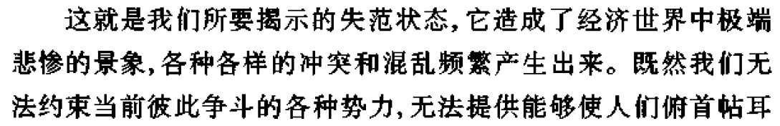
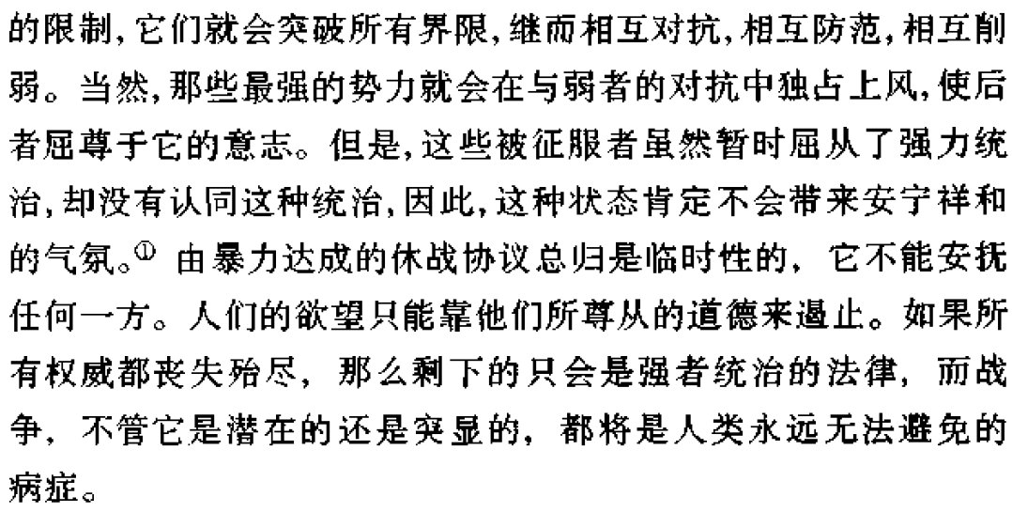
失范，作为战争状态的现代性表达

Slide 33
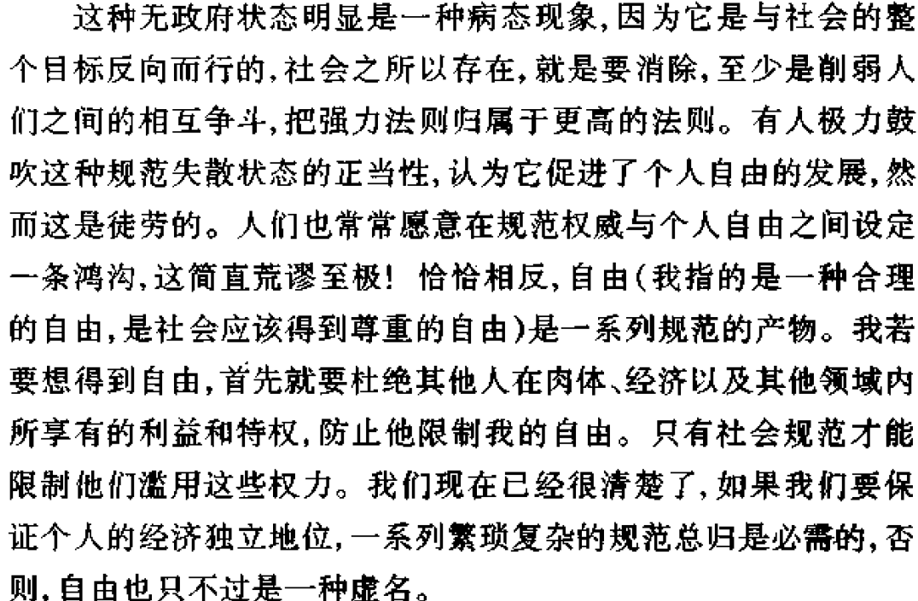

Slide 34
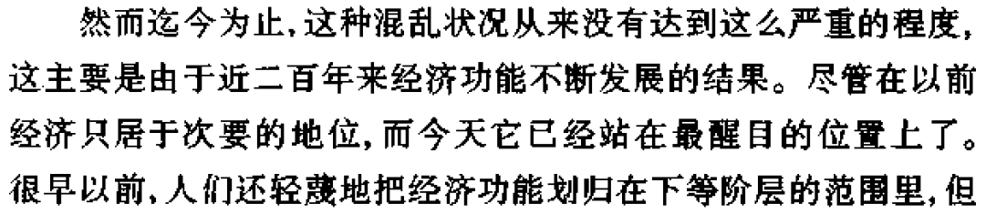
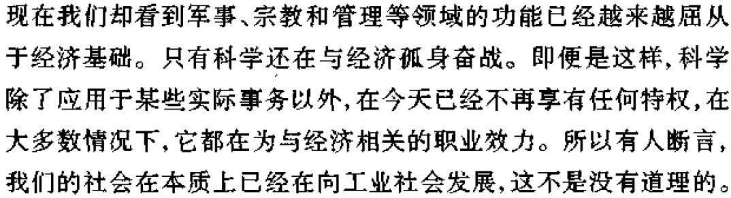

Slide 35
两(三)种人，大变革
几种自杀是几种人（精神气质）的极端表达形式；
自我主义自杀与失范型自杀，现代人的一体两面；
几种自杀完全可以混合同时表现在同一个人身上；
自我主义自杀与利他主义/无个性自杀分别代表了两种社会类型（《社会分工论》）；

Slide 36
下次课阅读建议
涂尔干：《社会分工论》，渠东 译， 三联；
----------《职业伦理与公民道德》渠东，付德根 译，上海人民；

